Slide 1
과목_학년학기_단원 | suh_h_0401_01
차시명 | 08 수학의 힘을 키워요
파일명 | suh_h_0401_01_0008
검토 | 담당
 | 김예림
문서 HISTORY
번호 | 버전 | 문서 작성일 | 내용 비고 | 작성자 (내선번호) | 검토자
1 | V 1.0 | 2021.12.30 | 문서 발생 | 김예림
2 | V 1.0 | 2022.1.7 | 문서 수정 | 김예림
3
4
5
6
7
8
9
10
11

Slide 2
학습 단계 | 자료명 |  | 프레임 수 | 교과서 정보 | 파일명 | 자료 형태
도입 | 애니 | [도입 애니메이션] 공룡 안내서 만들기 | 1 | 수학 26쪽 | suh_h_0401_01_0008_101_1.html | Html5(애니)
도입 | 학습 목표 | 이번 시간에 배울 내용 | 1 |  | suh_h_0401_01_0008_102_1.html | Html5
전개 | 활동 1 | [활동 1] 공룡 안내서 만들기 (1/2) | 1 | 수학 26~27쪽 | suh_h_0401_01_0008_201_1.html | Html5
전개 | 활동 1 | [활동 1] 공룡 안내서 만들기 (2/2) | 1 | 수학 26~27쪽 | suh_h_0401_01_0008_201_2.html | Html5
정리 | 차시 예고 | 다음 시간에 배울 내용 | 1 |  | suh_h_0401_01_0008_301_1.html | Html5
평가 | 칭찬 하기 | 우리 반 친구 칭찬하기 | 1 |  | suh_h_0401_01_0008_401_1.html | Html5
총 프레임 수 |  |  | 6

Slide 3
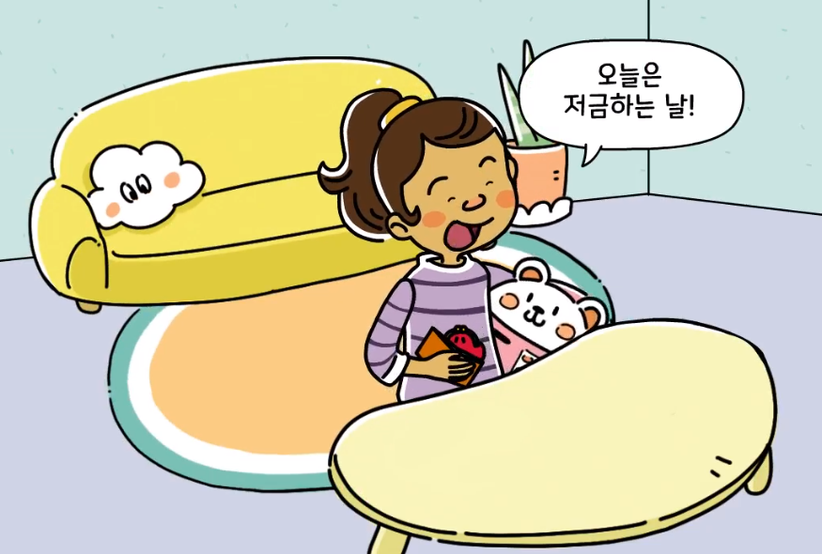
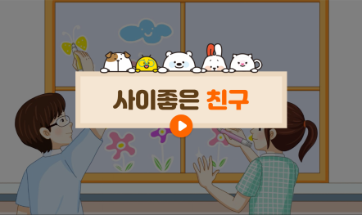
4-1
1. 큰 수
suh_h_0401_01_0008_101_1
08 수학의 힘을 키워요
Θ Description & Function
[애니 DVD 개발물]
한대희(2022)\4-1\3_002_2015개정\수학 4-1 지도서\app\resource\contents\lesson01\ops\1\media\mp4
[애니 게이트 참고 화면]
공룡 안내서 만들기
애니 파일명 | 1_powerup_ani

Slide 4

4-1
1. 큰 수
suh_h_0401_01_0008_102_1
08 수학의 힘을 키워요
Θ Description & Function
#1
[이번 시간에 배울 내용]
준비물 클릭 시 박스 나타남. 엑스 버튼으로 닫기.
1
이번 시간에는 무엇을 배울까요?
수학 26~27쪽
공룡이 나타난 시기를 비교하여 시기별로 공룡을 정리할 수 있습니다.
공룡을 소개하는 안내서를 만들 수 있습니다.
#2
붙임딱지

Slide 5
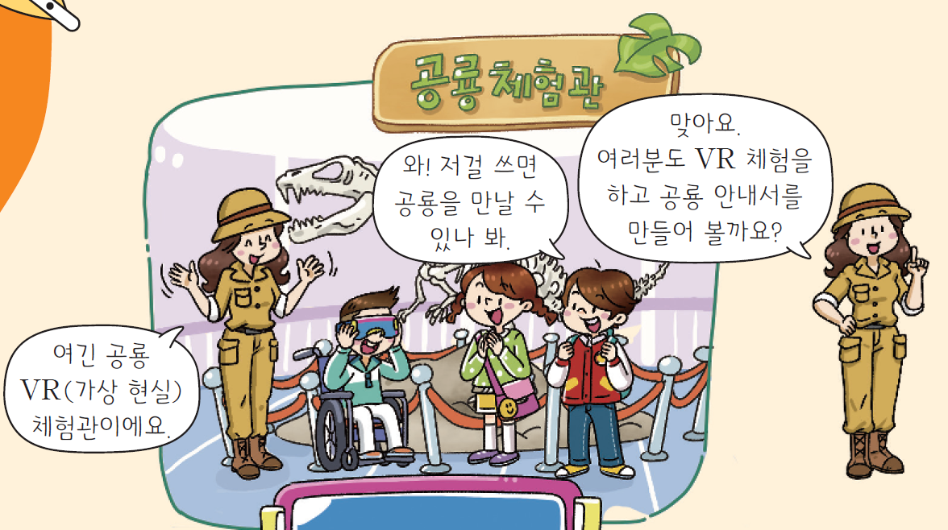



4-1
1. 큰 수
suh_h_0401_01_0008_201_1
08 수학의 힘을 키워요
Θ Description & Function
공룡 안내서를 만들어 봅시다.
삭제 영역
이미지 위에 텍스트 새로 쓰기. 말풍선 소스 사용. 말풍선 내 텍스트 들어감.
이너 버튼(페이지 2개)
#1
#2
맞아요.
여러분도 VR 체험을
하고 공룡 안내서를
만들어 볼까요?
와! 저걸 쓰면
공룡을 만날 수
있나 봐.
여긴 공룡
VR(가상 현실)
체험관이에요.
#1
#3
삽화 파일명 | LH 원본 삽화 폴더 > (힘을키워요)4-1-1(1).psd

Slide 6
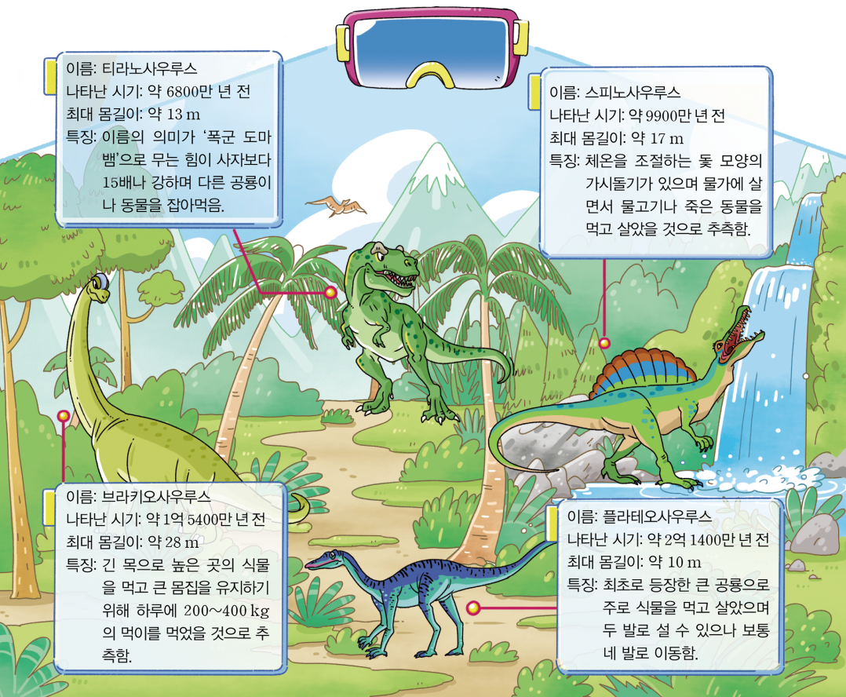

4-1
1. 큰 수
suh_h_0401_01_0008_201_1
08 수학의 힘을 키워요
Θ Description & Function
공룡 안내서를 만들어 봅시다.
이미지 위에 텍스트 새로 쓰기
확대 버튼(풀 팝업창 다음 슬라이드)
#1
#2
삽화 파일명 | 1_powerup_page3_pop.png 한대희(2022)\4-1\3_002_2015개정\수학 4-1 지도서\app\resource\contents\lesson01\ops\1\images\1_powerup

Slide 7


4-1
1. 큰 수
suh_h_0401_01_0008_201_1
08 수학의 힘을 키워요
#1
Θ Description & Function
<확대 버튼 클릭 시 나타나는 화면>
1. 확대/축소 기능

Slide 8
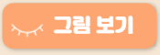

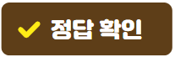
4-1
1. 큰 수
suh_h_0401_01_0008_201_2
08 수학의 힘을 키워요
#1
Θ Description & Function
공룡 안내서를 만들어 봅시다.
그림 보기 풀 팝업창(다음 슬라이드)
탭 이벤트
답 칸 클릭하면 답 나타남. 정답 확인 버튼은 정답 가리기로 토글 됨.
#2
문제
그림은 어떤 상황인가요?
공룡 체험관을 방문하여 VR(가상 현실) 체험을 하며 여러 공룡을 만나고 있습니다.
계획
실행
친구들이 해결해야 할 문제는 무엇인가요?
반성
공룡 안내서를 만들어야 합니다.
#3

Slide 9
4-1
1. 큰 수
suh_h_0401_01_0008_201_2
08 수학의 힘을 키워요
Θ Description & Function
#1
<확대 버튼 클릭 시 나타나는 화면>
삭제 영역
이미지 위에 텍스트 새로 쓰기. 말풍선 소스 사용. 말풍선 내 텍스트 들어감.
이너 버튼(페이지 2개)
#2
맞아요.
여러분도 VR 체험을
하고 공룡 안내서를
만들어 볼까요?
와! 저걸 쓰면
공룡을 만날 수
있나 봐.
여긴 공룡
VR(가상 현실)
체험관이에요.
#1
#3
삽화 파일명 | LH 원본 삽화 폴더 > (힘을키워요)4-1-1(1).psd

Slide 10

4-1
1. 큰 수
suh_h_0401_01_0008_201_2
08 수학의 힘을 키워요
#1
Θ Description & Function
<확대 버튼 클릭 시 나타나는 화면>
1. 확대/축소 기능

Slide 11
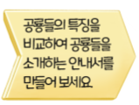
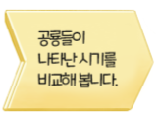
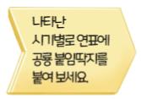

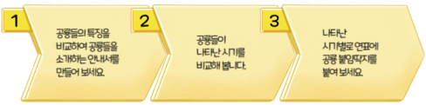
4-1
1. 큰 수
suh_h_0401_01_0008_201_2
08 수학의 힘을 키워요
Θ Description & Function
공룡 안내서를 만들어 봅시다.
지시문
볼드 → 안내글, 드래그
2. 드래그 앤 드롭 기능
[기능 참고 개발물] 실험 관찰 탭
https://cdata2.tsherpa.co.kr/tsherpa/MultiMedia/Flash/2020/curri/index.html?flashxmlnum=choeun01&classa=A8-C1-31-NN-NN-04-01-04-0-0-0-0&classno=NN_31_04/kwa_0301_0101_0004/kwa_0301_0101_0004_201.html
3. 이너 버튼(페이지 2개)
4. 답 칸 클릭하면 답 나타남. 정답 확인 버튼은 정답 가리기로 토글 됨.
[정답 화면]
문제
다음 차례대로 공룡 안내서를 만들어 보세요.
#1
안내글을 드래그하여 옮기세요.
계획
#2
나타난
시기별로 연표에
공룡 붙임딱지를
붙여 보세요.
공룡들의 특징을
비교하여 공룡들을
소개하는 안내서를
만들어 보세요.
공룡들이
나타난 시기를
비교해 봅니다.
실행
반성
#3
#4
삽화 파일명 | 1_powerup_page2_drag_bg.svg / 이미지 위에 텍스트 새로 쓰기 한대희(2022)\4-1\3_002_2015개정\수학 4-1 지도서\app\resource\contents\lesson01\ops\1\images\1_powerup

Slide 12

4-1
1. 큰 수
suh_h_0401_01_0008_201_2
08 수학의 힘을 키워요
Θ Description & Function
공룡 안내서를 만들어 봅시다.
답 칸 클릭하면 답 나타남. 정답 확인 버튼은 정답 가리기로 토글 됨.
문제
다음 차례대로 공룡 안내서를 만들어 보세요.
계획
수가 수록
나타난 시기가
오래된 거예요.
실행
클
반성
#1

Slide 13

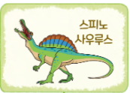
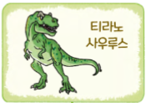
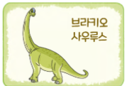
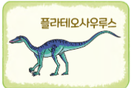
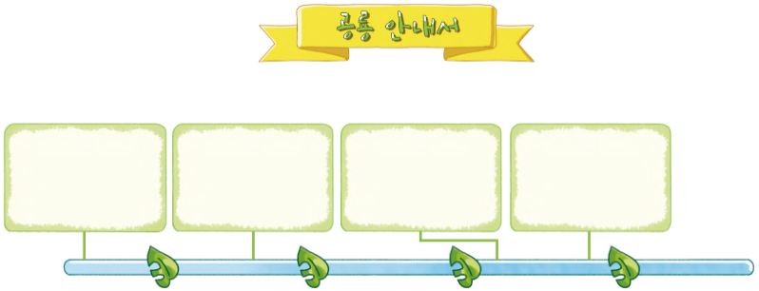
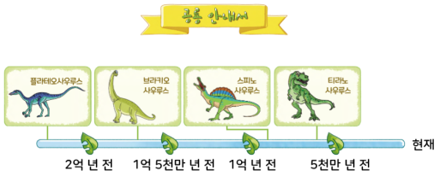
4-1
1. 큰 수
suh_h_0401_01_0008_201_2
08 수학의 힘을 키워요
Θ Description & Function
공룡 안내서를 만들어 봅시다.
지시문
볼드 → 공룡, 드래그
2. 드래그 앤 드롭 기능
3. 이너 버튼(페이지 2개)
4. 답 칸 클릭하면 답 나타남. 정답 확인 버튼은 정답 가리기로 토글 됨.
[정답 화면]
준비물 165쪽
#1
#2
공룡을 드래그하여 옮기세요.
문제
계획
실행
반성
현재
2억 년 전
1억 5천만 년 전
1억 년 전
5천만 년 전
#3
#4
삽화 파일명 | 1_powerup_page3_obj1~4.svg / 1_powerup_page4_bg.png 한대희(2022)\4-1\3_002_2015개정\수학 4-1 지도서\app\resource\contents\lesson01\ops\1\images\1_powerup

Slide 14
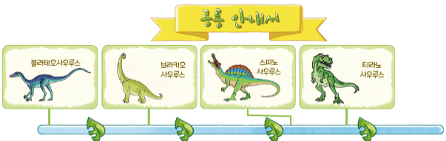

4-1
1. 큰 수
suh_h_0401_01_0008_201_2
08 수학의 힘을 키워요
Θ Description & Function
공룡 안내서를 만들어 봅시다.
예 보기 클릭 시 풀 팝업창(다음 슬라이드)
준비물 165쪽
문제
계획
실행
반성
현재
2억 년 전
1억 5천만 년 전
1억 년 전
5천만 년 전
#1

Slide 15
4-1
1. 큰 수
suh_h_0401_01_0008_201_2
08 수학의 힘을 키워요
#1
Θ Description & Function
공룡 체험관에서 만난 공룡을 소개합니다.
가장 오래 전에 살았던 공룡은 플라테오사우루스로 나타난 시기는 약 2억 1400만 년 전입니다. 최대 몸길이는 약 10 m로 주로 식물을 먹고 살았으며 네 발로 이동하나 두 발로도 설 수 있습니다.
그 다음에 살았던 공룡은 브라키오사우루스로 나타난 시기가 약 1억 5400만 년 전입니다. 목이 아주 길어 높은 곳의 식물을 먹었고 최대 몸길이가 약 28 m로 이 큰 몸집을 유지하기 위해 하루에 200~400 kg의 먹이를 먹었습니다.
세 번째로 살았던 공룡은 스피노사우루스로 나타난 시기는 약 9900만 년 전입니다. 최대 몸길이는 약 17 m이며 체온을 조절하는 돛 모양의 가시돌기가 있고 물고기나 죽은 동물을 먹고 살았습니다.
가장 최근에 살았던 공룡은 폭군 도마뱀이라는 뜻의 이름을 가진 티라노사우루스로 나타난 시기는 약 6800만 년 전입니다. 무는 힘이 사자보다 15배나 강했다고 하죠.
전 브라키오사우루스가 긴 목을 가진 모습이 인상 깊어서 가장 마음에 드는 공룡인데 친구들은 어떤 공룡을 좋아하나요?
<예 보기 버튼 클릭 시 나타나는 화면>
1. 들여쓰기와 줄 바꿈 왼쪽 화면과 동일함. 텍스트 사이즈는 팝업창에 스크롤 생기지 않게 맞춰주세요.

Slide 16


4-1
1. 큰 수
suh_h_0401_01_0008_201_2
08 수학의 힘을 키워요
Θ Description & Function
공룡 안내서를 만들어 봅시다.
천재 교과서 캐릭터 사용. 처음에 캐릭터가 가운데 있음. 말줄임 버튼을 클릭하면 캐릭터가 좌측으로 이동하고, 우측으로 말풍선이 나타나고 내레이션이 나옴. (다음 슬라이드)
문제
친구들의 발표를 듣고 잘한 점을 칭찬해 보세요.
계획
실행
#1
반성

Slide 17
4-1
1. 큰 수
suh_h_0401_01_0008_201_2
08 수학의 힘을 키워요
Θ Description & Function
공룡 안내서를 만들어 봅시다.
< 말줄임 버튼 클릭 시 나타나는 화면>
처음에 캐릭터는 가운데 있음. 말줄임 버튼을 클릭하면 캐릭터가 좌측으로 이동하고, 우측으로 말풍선이 나타나고 내레이션이 나옴.
문제
친구들의 발표를 듣고 잘한 점을 칭찬해 보세요.
계획
#1
내용을 보기 좋게 잘 정리하고
예쁘게 꾸몄습니다.
실행
반성
내레이션: 캐릭터(미미, 초3)
suh_h_0401_01_0008_201_2
내용을 보기 좋게 잘 정리하고
예쁘게 꾸몄습니다.

Slide 18
4-1
1. 큰 수
suh_h_0401_01_0008_301_1
08 수학의 힘을 키워요
Θ Description & Function
#1
[이번 시간에 배울 내용]
준비물 클릭 시 박스 나타남. 엑스 버튼으로 닫기.
1
다음 시간에는 무엇을 배울까요?
수학 28~31쪽
수학 익힘 22~23쪽
단원을 마무리해요
#2
숫자 카드

Slide 19
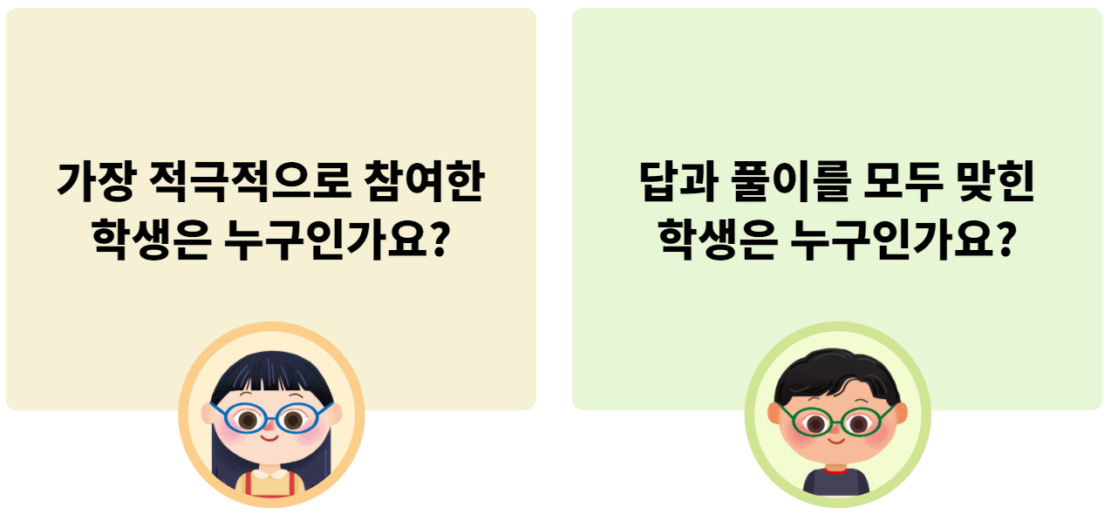
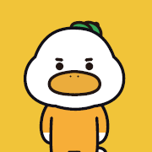

4-1
1. 큰 수
suh_h_0401_01_0008_401_1
08 수학의 힘을 키워요
#1
Θ Description & Function
우리 반 친구 칭찬하기
1. [우리 반 친구 칭찬하기]
기존 개발물 내용 및 기능 그대로 사용함. 대발문 텍스트 색 검정으로 변경.
https://cdata2.tsherpa.co.kr/tsherpa/MultiMedia/Flash/2020/curri/index.html?flashxmlnum=yrhj07&classa=A8-C1-41-MM-MM-04-02-08-0-0-0-0&classno=MM_41_04/suh_0401_01_0008/suh_0401_01_0008_302_1.html)
2. 지시문 텍스트 수정
캐릭터를 클릭하세요.
볼드 > 캐릭터, 클릭
3. 그림 교체. 천재교과서 캐릭터 사용
오늘 학습한 내용을 떠올려 보고, 우리 반 친구를 칭찬해 봅시다.
#2
캐릭터를 클릭하세요.
#3
#3

